Slide 1
服务器端负载均衡原理及部署 讨论分享会议
2012-11-24 黄灿荣

Slide 2
一、负载均衡基本概念
二、负载均衡的分类
三、负载均衡硬件设备介绍
四、负载均衡软件实现方法
五、LVS工作原理 【对服务器的负载均衡】 六、LVS安装步骤【对服务器的负载均衡】

Slide 3
目前现状
负载均衡基本概念：
1、什么是负载均衡?
负载均衡技术在现有网络结构之上提供了一种廉价、有效、透明的方法，来扩展网络设备和服务器的带宽、增加吞吐量、加强网络数据处理能力、提高网络的灵活性和可用性。它有两方面的含义：
首先，大量的并发访问或数据流量分担到多台节点设备上分别处理，减少用户等待响应的时间；
其次，单个重负载的运算分担到多台节点设备上做并行处理，每个节点设备处理结束后，将结果汇总，返回给用户，系统处理能力得到大幅度提高。

Slide 4
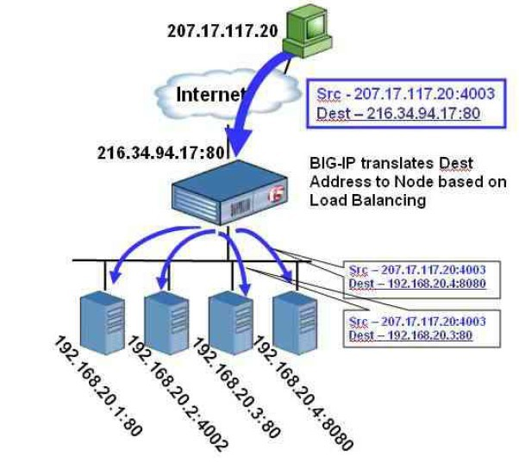
下图描述了一个负载平衡发生的流程

Slide 5
负载均衡分类介绍
负载均衡的分类：
负载均衡的应用相对其他网络技术来说面会窄很多,从技术的角度上,负载均衡分为三类:
1. 对链路的负载均衡
对链路的负载均衡主要是指应用方有多条ISP 网络出口,比方说电信+网通,电信+铁通等,对链路的负载均衡也是解决目前电信网通互联互通的最专业的技术.其实现的原理是根据负载均衡算法来算出,到目标地址的数据从哪条链路出去延迟最小,那么该条链路将被优先选择.这一点是负载均衡设备区别于策略路由+IP 地址库实现网通电信路由选择的地方.
2. 对服务器的负载均衡
从严格的意义上来将,对服务器的负载均衡是对相同应用的负载均衡,而跟服务器本身没有太大的关系。只有相同的应,才存在负载均衡的概念,不同的应用间是不能做负载均衡的.比方说,我们有FTP SERVER 和WEB SERVER 各一台,那么这两台SERVER 间就不存在负载均衡的应用.目前所有负载均衡的厂商实现对服务器的负载均衡都是基于虚拟IP 技术的,负载均衡设备对服务器进行健康检查,然后把检查结果列入设备服务器状态列表里,根据这个检查结果来决定一个请求发送到哪台服务器效果最好,应用广泛的就是F5 的LTM 系列.

Slide 6
负载均衡分类介绍
负载均衡的分类：
3. 对广域网的负载均衡
对广域网的负载均衡主要是应用到一些大的网站上,也有人称其为异地负载均衡.比方说,我们有两台WEB 服务器,一台在北京IDC 机房(网通),一台在广州IDC 机房(电信),两台WEB 服务器内容是一样的.那么对这两台服务器来做负载均衡就是一种广域网负载均衡.应用比较广泛的是F5 的3DNS 设备.
实现方法：
Linux平台下可以使用BIND 9.9.2 is the latest production release of BIND 9.9. 进部署；
下载地址：https://www.isc.org/software/bind

Slide 7

下图链路负载均衡及广域网的负载均衡

Slide 8
硬件负载均衡设备介绍
硬件负载均衡：
硬件负载均衡在国外比较流行。硬件负载均衡解决方案是直接在服务器和外部网络间安装负载均衡设备，这种设备我们通常称之为负载均衡器，由于专门的设备完成专门的任务，独立于操作系统，整体性能得到大量提高，加上多样化的负载均衡策略，智能化的流量管理，可达到最佳的负载均衡需求。
下面就来了解一下市场中，比较主流的几类产品。
◆F5 BIG-IP负载均衡器（LTM）
BIG-IP系列产品受到了用户的广泛认可，使用的人也很多。它的强大之处是基于简单的Web管理界面，包括其他F5设备也是如此。同时，这个负载均衡器还可以处理SSL证书。F5的主要特点之一是其广域网优化管理器，具备高可用的加密通道，同时具有广域网传输速度，优化与数据中心的传输道路。根据这一优势，几乎是自动地就产生了一个简单的基于广域网的灾难恢复解决方案。

Slide 9
硬件负载均衡设备介绍
◆ Radware的AppDirector系列
Radware的AppDirector (AD)在服务器负载均衡应用方面可以做到本地的服务器负载均衡(AD)和广域的全局服务器负载均衡(AD -Global)。它的单价比较便宜，并具有高扩展性和智能化服务。同时也拥有网络监控和检测功能，全局负载均衡和缓解一定的DDoS攻击等。
◆ 思科
思科几乎每个IOS路由器都具有负载均衡功能。这是非常令人激动的，因为我们不必去添加额外的硬件产品，基于现有设备，只需要添加负载均衡规则就可以了。思科的IOS包括很多负载均衡功能，比如端口绑定，会话交换，TCP优化，NAT和服务器负载均衡器算法，等等。
◆ 梭子鱼负载均衡
梭子鱼的负载均衡器的最大特点是包含了网络安全功能。它具有入侵防御功能，而不是单单检测入侵。这能够更全面地保护你的网络，即使你错过了一个关键的更新和漏洞的修补，梭子鱼的更新服务也能让你的系统自动地更新起来。

Slide 10
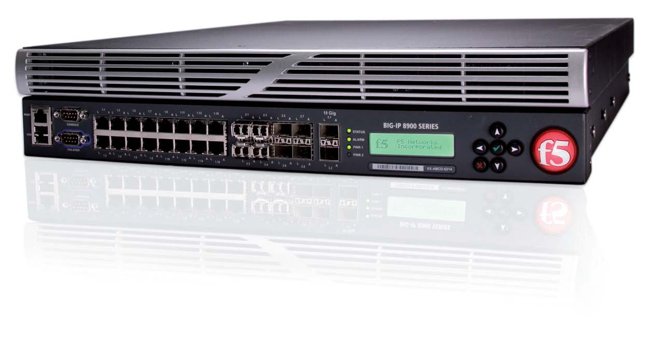
硬件负载均衡F5图介绍

Slide 11
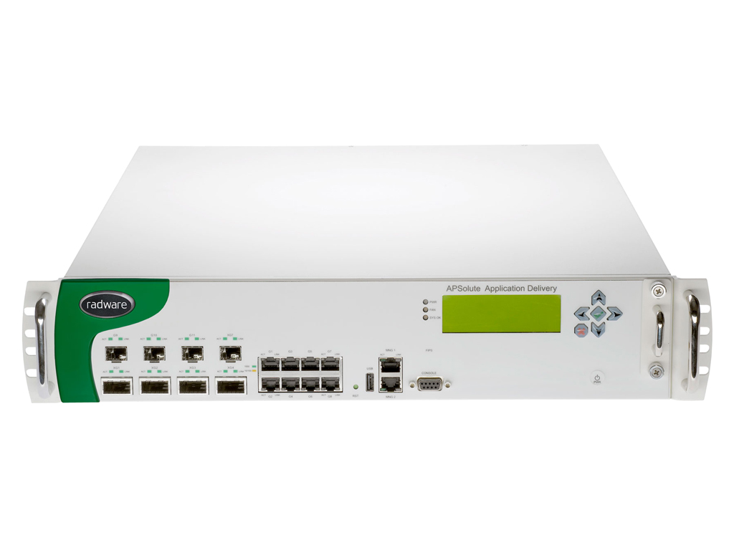
硬件负载均衡Radware图介绍

Slide 12
软件负载均衡实现方法
软件负载均衡：
软件负载均衡解决方案是指在一台或多台服务器相应的操作系统上安装一个或多个附加软件来实现负载均衡，它的优点是基于特定环境，配置简单，使用灵活，成本低廉，可以满足一般的负载均衡需求。
目前比较流行的就三类软件负载均衡，LVS、Nginx和HAProxy。用的最多的还是LVS和Nginx这两种。
◆ LVS
平时我们说的LVS是Linux Virtual Server。这当然是基于Linux的开源软件了，这就意味着它是免费的。它基本上能支持所有应用，因为lvs工作在4层，所以它可以对几乎所有应用做负载均衡，包括http、数据库、聊天室等等。同时，若跟硬件负载均衡相比它的缺点也不容忽视，LVS要求技术水平很高，操作上也比较复杂，配置也很繁琐，没有赖以保障的服务支持，稳定性来说也相对较低（人为和网络环境因素更多一些）。

Slide 13
软件负载均衡实现方法
软件负载均衡：
软件负载均衡解决方案是指在一台或多台服务器相应的操作系统上安装一个或多个附加软件来实现负载均衡，它的优点是基于特定环境，配置简单，使用灵活，成本低廉，可以满足一般的负载均衡需求。
目前比较流行的就三类软件负载均衡，LVS、Nginx和HAProxy。用的最多的还是LVS和Nginx这两种。
◆ LVS
平时我们说的LVS是Linux Virtual Server。这当然是基于Linux的开源软件了，这就意味着它是免费的。它基本上能支持所有应用，因为lvs工作在4层，所以它可以对几乎所有应用做负载均衡，包括http、数据库、聊天室等等。同时，若跟硬件负载均衡相比它的缺点也不容忽视，LVS要求技术水平很高，操作上也比较复杂，配置也很繁琐，没有赖以保障的服务支持，稳定性来说也相对较低（人为和网络环境因素更多一些）。

Slide 14
软件负载均衡实现方法
◆ Nginx
在这里，我们介绍Nginx就需要跟LVS来对比了。LVS是工作在第四层，对网络的依赖性相对较大。然而Nginx是工作在第七层，对于网络的依赖性就小的多。与LVS相比，Nginx的安装和配置也相对简单一些，另外测试方面也更简单，主要还是因为对网络依赖性小的缘故。Nginx有一点不好的就是应用要比LVS少。一般我们做软件负载均衡的时候，通常会先考虑LVS，但是遇到比较复杂的网络环境时，用LVS可能会遇到很多麻烦，不妨就考虑尝试一下Nginx。
◆ HAProxy
使用HAProxy的人非常少，对其了解的也不多。通过官方的了解，HAProxy提供高可用性、负载均衡以及基于TCP和HTTP应用的代理，支持虚拟主机，它是免费、快速并且可靠的一种解决方案。HAProxy特别适用于那些负载特大的web站点，这些站点通常又需要会话保持或七层处理。（据说是可以工作在4-7层的。）并且它的运行模式使得它可以很简单安全的整合进您当前的架构中，同时可以保护你的web服务器不被暴露到网络上。

Slide 15
软件负载均衡实现方法
负载均衡分发器的作用总结：
通过VIP 来截获合适的需要负载平衡的流量
服务器监控和健康检查,随时了解服务器群的可用性状态
负载均衡和应用交换功能,通过各种策略导向到合适的服务器

Slide 16
LVS工作原理
LVS工作机制：
LVS里Director本身不响应请求，只是接受转发请求到后方，Realservers才是后台真正响应请求。
LVS 工作原理基本类似DNAT，又不完全相像，它是一种四层交换，默认情况下来通过用户请求的的地址和端口，来判断用户的请求，从而转发到后台真正提供服务的主机，而判断这种请求的是通过套接字来实现，所以四层就可以实现。而且这个转发的过程对用户而言是透明的（简单的讲，就是用户访问的是DR的IP，而DR转发给RSS，而用户不知道这个过程）
LVS的工作模式:
1.DNAT
2.直接路由
3.隧道

Slide 17
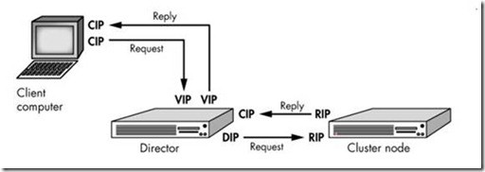
LVS-DNAT模型原理
用户的请求和响应都需要经过Director
源地址，目标地址都需要经过转换，而目标地址转换是透明的
这种架构的扩展有限调度器，Director将处理所有的请求，压力比较大，扩展到10个结点就不行了
要求：
1.集群节点必须在同一个物理网络中，同一个子网或者VLAN
2.DIP和RIP只能在同一个网络（子网）中，不能跨越网段
3.RIP地址通常是私有地址
4.所有的RIP，必须以DIP为网关（地址转换）
5.NAT的地址可以做端口转换（比如80--à8080）
6.任何操作系统都可以做RIP
7.Director有可能成为整个系统的瓶颈

Slide 18
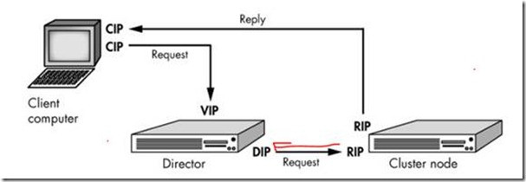
LVS-DR模型原理
用户的请求必须经过Director，而realserver在响应的使用直接返回请求（图有问题，有可能设的网关不同，还存在一台路由器）
需要配置iptables规则，拒绝响应MAC地址转换，或者通过修改LINUX内核响应
优点：由于它比NAT少了一个地址转换，响应速度更快
特点
1.必须处于同一个物理网络中（连在同一个交换机上）
2.RIP可以使用公网地址（建议使用）
3.Director只转发请求，而realserver直接响应请求而不转发
4.集群节点的网关，不能指向DIP
5.不能做端口转换（不支持）
6.绝大多数的操作系统都可以实现realserver,而realserver需要同一个网卡配置多个Ip地址
7.DR模式的Director比NAT模式能够带动更多的节点

Slide 19
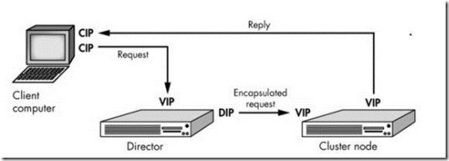
LVS-TUN模型原理
1.专线（加密）
2.二层：在MAC之外再加一层MAC
3.三层：源IP目标IP之外再加一层IP
隧道目的: 隐藏意图，通过转换来（ip套ip）隐藏目的
特征：
1.集群节点和Director不必在同一个网络
2.RIP必须使用公网地址
3.Director只需要处理进来的请求，不需要处理出去的请求
4.响应的请求一定不能经过Direcor.
5.Directory不支持端口映射
6.只能使用那些支持IP 隧道协议的操作系统做realserver
优点：LVS-TUN可以实现基于网络的集群，这样就脱离了LVS-DR的realserver之间的距离限制。

Slide 20
软件负载均衡实现方法
LVS安装步骤：
1. vim /etc/hosts (添加用户名解释)
192.168.1.13 ds1
192.168.1.5 rs1
192.168.1.15 rs2
2. /etc/init.d/iptables stop (先关闭iptables)
3. 下载并安装ipvsadm
http://www.linuxvirtualserver.org/software/
注意对应自己的内核版本
ipvsadm-1.24.tar.gz
tar zxf ipvsadm-1.24.tar.gz
注意在make时可能会出现很多错误信息，所以请按先操作下面这步
ln -s /usr/src/kernels/2.6.9-22.EL-i686/ /usr/src/linux
cd ipvsadm-1.24
make
make install
4. 添加启动脚本：vim /etc/init.d/lvsDR (内容如lvsDR.txt)
记得给文件赋权限chmod 700 /etc/init.d/lvsDR
5. 最后启动/etc/init.d/lvsDR start

Slide 21
#!/bin/sh
#create in 20060812 by ghb
# description: start LVS of Directorserver
VIP=192.168.1.88
RIP1=192.168.1.5
RIP2=192.168.1.15
#RIPn=192.168.0.128~254
. /etc/rc.d/init.d/functions
case $1 in
start)
echo "start LVS of DirectorServer"
# set the Virtual IP Address
/sbin/ifconfig eth0:0 $VIP broadcast $VIP netmask 255.255.255.0 up
/sbin/route add -host $VIP dev eth0:0
#Clear IPVS table
/sbin/ipvsadm -C
#set LVS
/sbin/ipvsadm -A -t $VIP:80 -s rr
/sbin/ipvsadm -a -t $VIP:80 -r $RIP1:80 -g
/sbin/ipvsadm -a -t $VIP:80 -r $RIP2:80 -g
#/sbin/ipvsadm -a -t $VIP:80 -r $RIP3:80 -g
#Run LVS
/sbin/ipvsadm
#end
;;
stop)
echo "close LVS Directorserver"
/sbin/ipvsadm -C
;;
*)
echo "Usage: $0" {start|stop}
exit 1
esac

Slide 22
#!/bin/bash
#description : start realserver
#create in 20060812 by ghb
VIP=192.168.1.88
/sbin/ifconfig lo:0 $VIP broadcast $VIP netmask 255.255.255.255 up
/sbin/route add -host $VIP dev lo:0
echo "1" > /proc/sys/net/ipv4/conf/lo/arp_ignore
echo "2" > /proc/sys/net/ipv4/conf/lo/arp_announce
echo "1" > /proc/sys/net/ipv4/conf/all/arp_ignore
echo "2" > /proc/sys/net/ipv4/conf/all/arp_announce
sysctl -p
#end

Slide 23
谢 谢 ！

